Slide 1
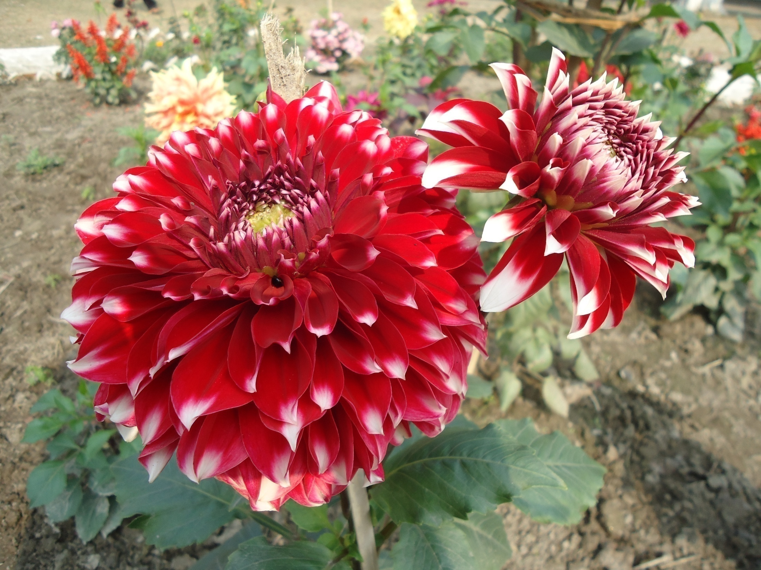
স্বাগতম

Slide 2
মোঃতোবারক হোসেন
সহঃ শিক্ষক
বৈরাটি সরকারি প্রাঃ বিদ্যালয়
মিটামইন,কিশোরগঞ্জ
শ্রেণিঃ ৫ম
বিষয়ঃ প্রাথমিক বিজ্ঞান
পাঠঃ জীবনের জন্য পানি
পাঠ্যাংশঃ কিভাবে পানি দূষিত হয়

Slide 3
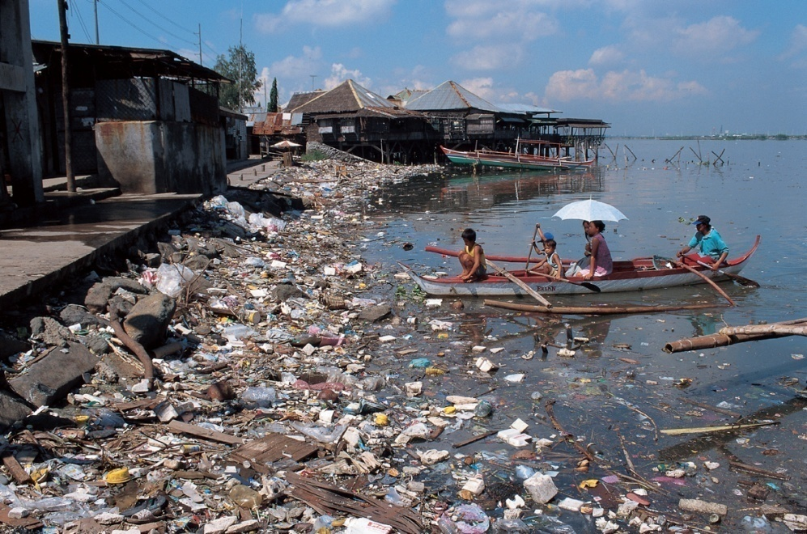
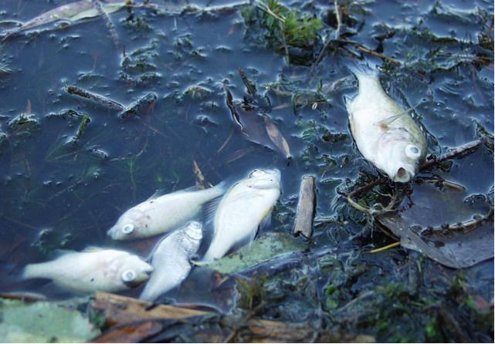
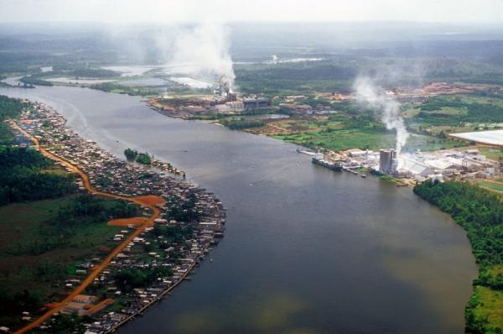
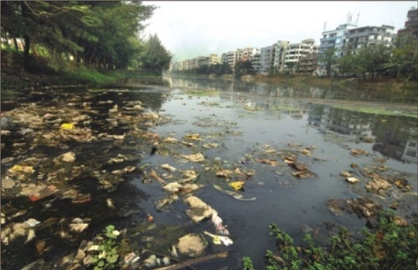

Slide 4
আজকের পাঠ
জীবনের জন্য পানি

Slide 5
শিখনফল
 দূষিত পানি কী ?
 পানি দূষণ কিভাবে হয় তা বলতে পারবে।
পানি দূষণের ফলে কী কী রোগ হয় তা বলতে পারবে।

Slide 6
যে পানিতে ক্ষতিকর কোনো কিছু মিশে
থাকে তাকে দুষিত পানি বলে।

Slide 7
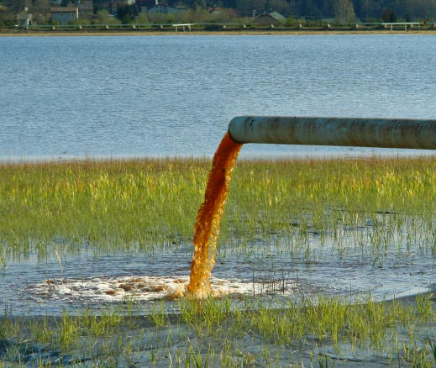
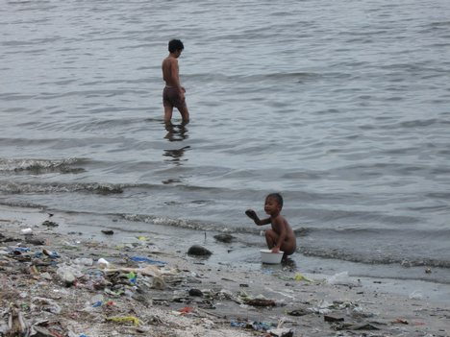
পানি দূষণের কারণ
নদীতে কারখানার বর্জ্য ফেলা
নদীর ধারে ময়লা ফেললে
জমিতে অতিরিক্ত সার প্রয়োগ
ঝুলন্ত পায়খানা ব্যবহার

Slide 8
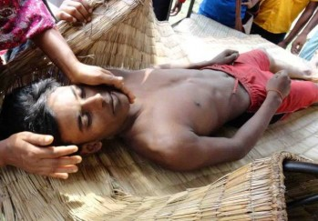
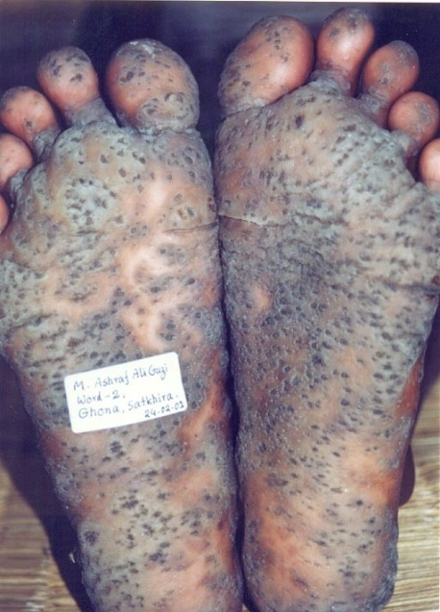
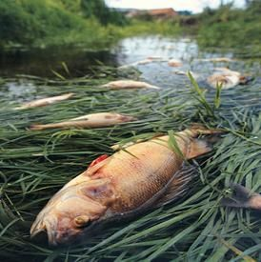
টাইফয়েড
কলেরা
মাছের মৃত্যু
আর্সেনিক
ডায়রিয়া

Slide 9
একক কাজ
দূষিত পানি কি?

Slide 10
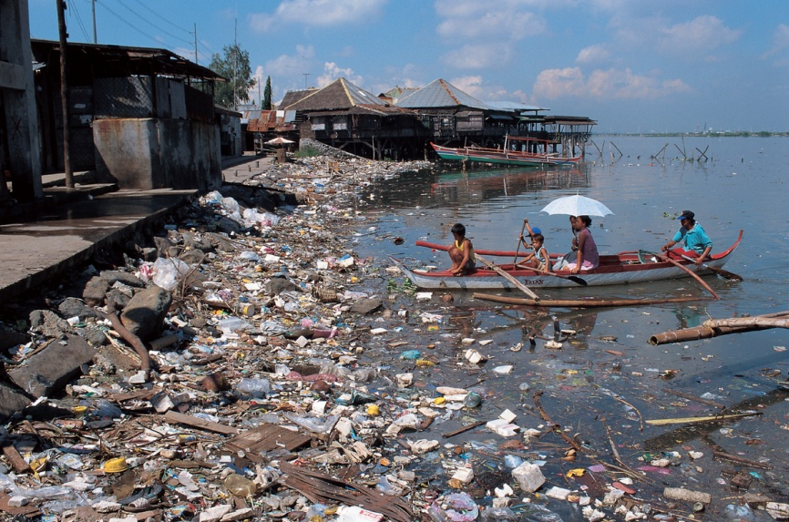
জোড়ায় কাজ
কিভাবে পানি দূষণ হয় ?

Slide 11
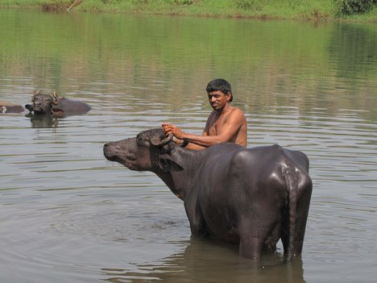
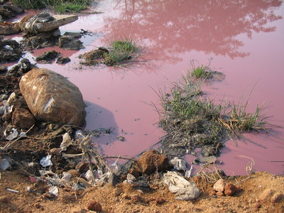
পশুকে পানিতে গোসল করালে
পানিতে আবর্ব্জনা থাকলে
নদীর ধারে ময়লা ফেললে
জমিতে অতিরিক্ত সার ও কীটনাশক প্রয়োগ করলে
ঝুলন্ত পায়খানা ব্যবহার করলে

Slide 12
মূল্যায়ণ
পানি দূষণ কি?
পানি দূষণের কারণ কী কী?
পানি দূষণের ফলে কী কী রোগ হয়?

Slide 13
বাড়ির কাজ
১। পানি দূষণ কি ? পানি দূষণের ফলে কী কী রোগ হয়?

Slide 15
Thank you

